Slide 1
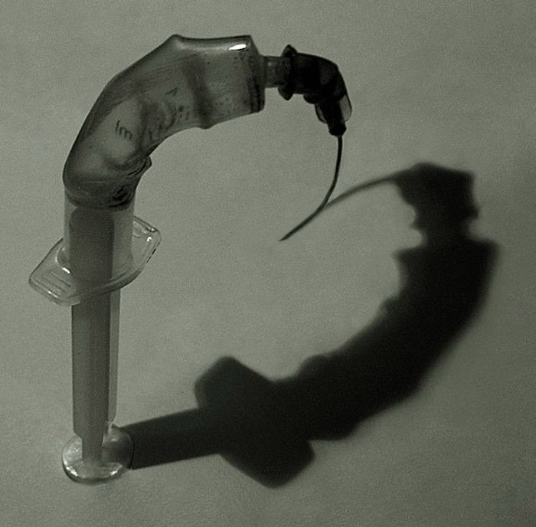
“Наркоманія – небезпека ХХІ століття“
Підготували: Підлітки-інструктори Іщук Володимир та Іщук Роман, Софіюк Ілона , Волохата Катя.

Slide 2
Зміст:
1.Наркоманія – небезпека для життя.
2.Причини наркотичної залежності.
3.Жахлива статистика розвитку хвороби.
4.Використані ресурси.

Slide 3
Вплив на мозок
Звикання
Використання наркотичної речовини постійно замінює собою природне знеболююче, що виробляється нашим організмом…

Slide 4
Механізм розвитку залежностей від наркотичних речовин
-Обмежуються можливості особистості в самореалізації
- Негативно впливає на стосунки між людьми
Руйнує сімейний бюджет
Створює конфліктні ситуації між
особистістю і суспільством
Веде то тенденції постійного збільшення
дози наркотику
Спричиняє психологічну і фізіологічну залежність

Slide 5
Чому???
Заради цікавості...
Деякі люди вважають, що
“в житті потрібно все спробувати”, в том рахунку і наркотики. Небезпека наркотиків в таких випадках недооцінюється, адже таким експериментаторам не приходить в голову стрибнути з десятого поверху або лягти на рельси.

Slide 6
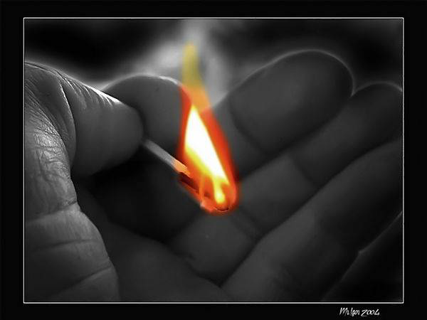
Чому???
Заради задоволення...
Стремління до задоволення дуже характерне для людини. Але пошуки насолоди за допомогою наркотиків призводять до того, що відчуття “кайфу” стає все менше, а тяжких проблем - все більше.

Slide 7
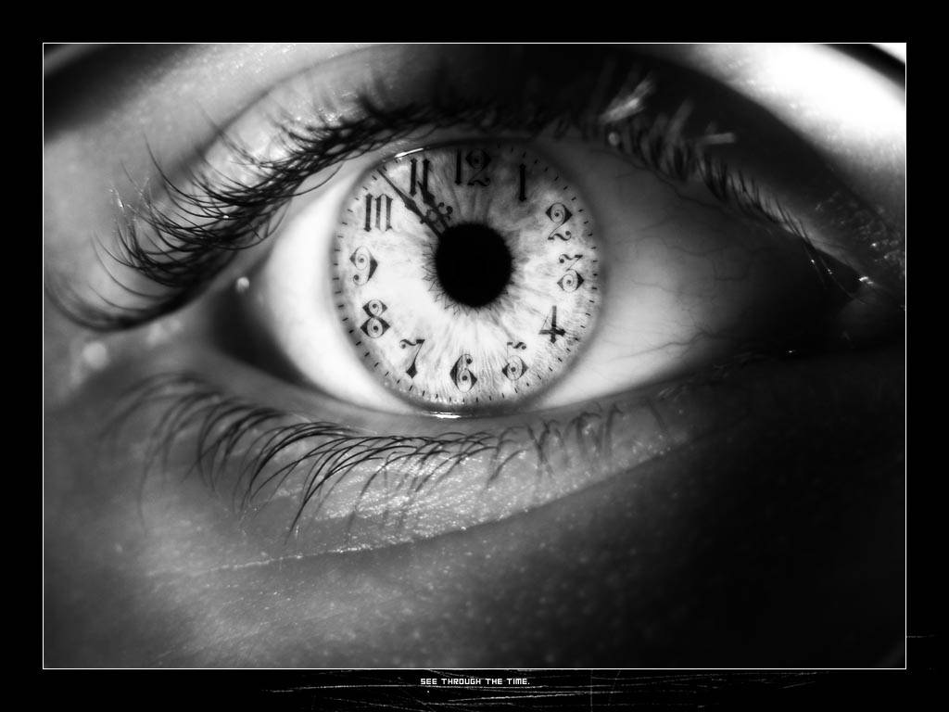
Чому???
Заради втіхи...
Можливість разібратися в собі
Можливість развитку своїх здібностей
Можливість подивитися на себе зі сторони

Slide 8
Чому???
Відсутність мети...
Тому, що вже мають:
- щастя рідних та близьких;
- вдалий шлюб;
- кар’єра;
- популярність і слава;
гроші;
вдалий вибір професії;
- хороші друзі;
- комфорт;
подорожі;
красива зовнішність…

Slide 9
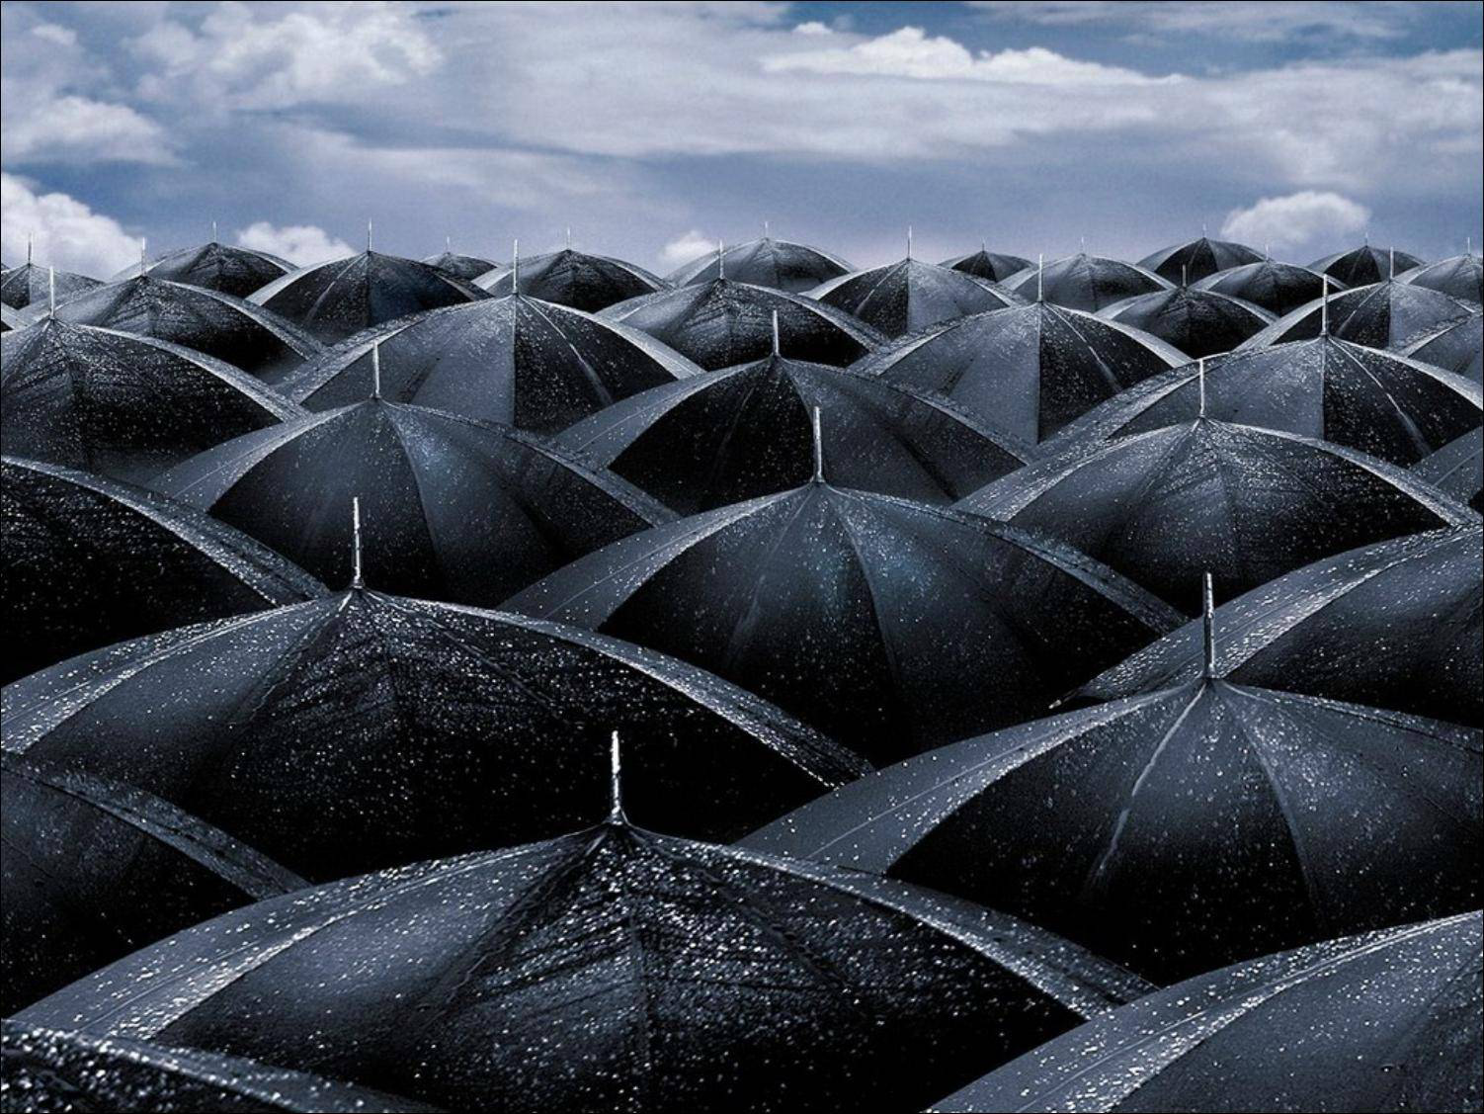
Статистика…
8 % українців у віці від 11 до 20 років щодня вживають наркотики
14% не менше двох разів на місяць
23% - інколи
Середній вік вживання наркотиків за останні 10 років знизився до 11 років. Нерідко бувають випадки, коли наркоманами стають діти шкільного і дошкільного віку.

Slide 10
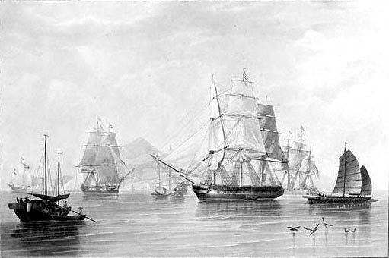
Статистика…
97% наркоманів вперше попробовали
наркотики у віці з 11 до 19 років
В середньому тривалість життя
ін'єкційного наркомана - 5–6 років

Slide 11
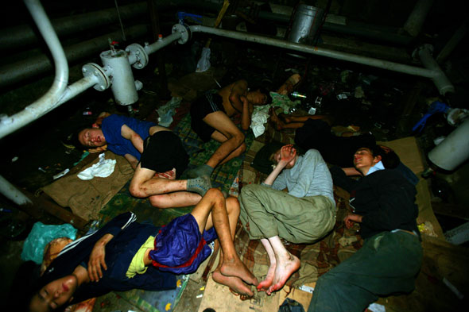
Статистика…
Близько 120 тис. людей щорічно гинуть
від наркоманії та її наслідків -
300-330 чол. на добу

Slide 12
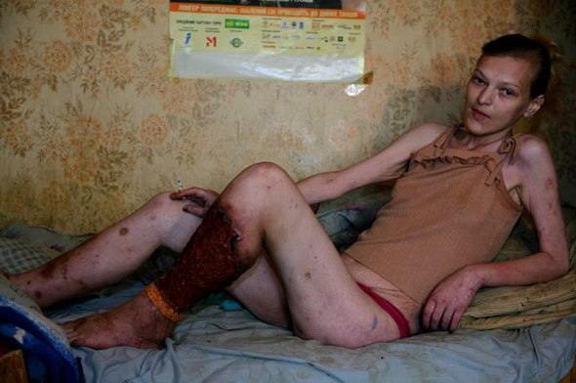
Статистика…
Тільки 2% наркоманів виліковуються,
інші 98% - гинуть,
в основному не досягнувши 30-річного віку.

Slide 13
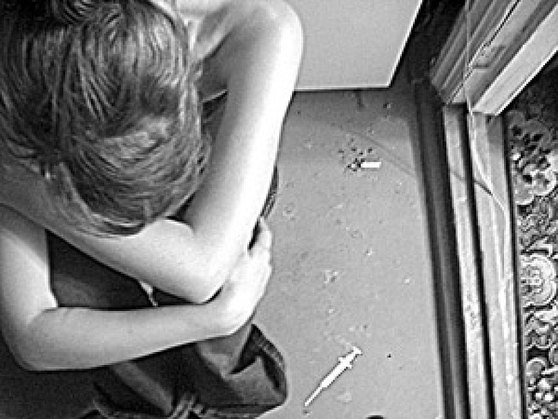
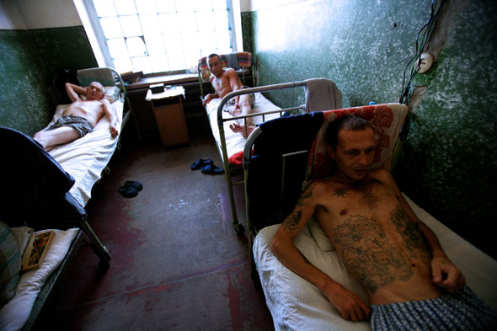
Статистика…
Більше половини засуджених – наркомани

Slide 14
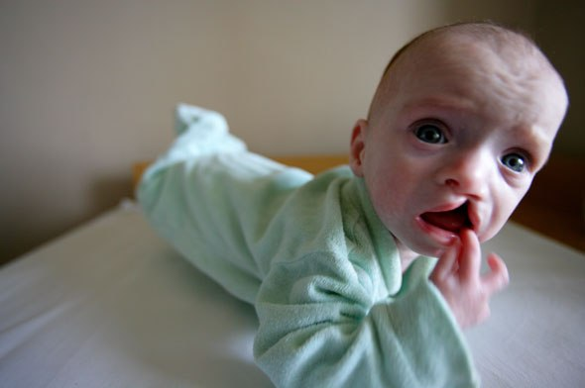
Статистика…
98% дітей, нарождених наркоманками мають
фізичні та психічні відхилення

Slide 15
Статистика…
Україна займає I-е місце у Східній Європі
за темпами росту ВІЧ-інфекції
Від загальної кількості ВІЧ – інфікованих,
наркомани становлять 88%
В Україні 450 тис. молодих людей -
з подвійним діагнозом - ВІЧ - наркоманія

Slide 16
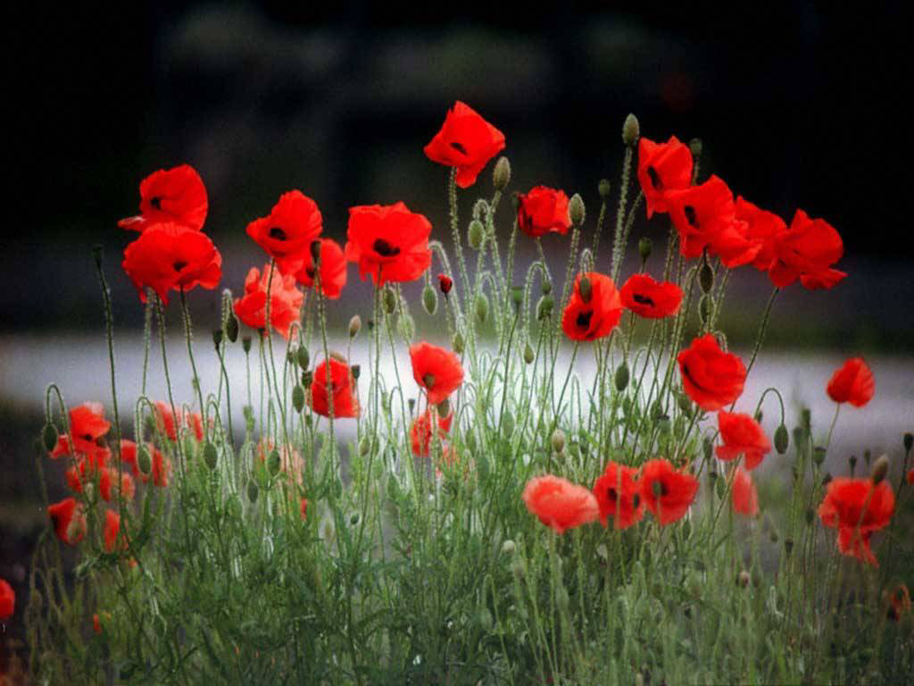
Висновки:
Отже, метою нашої роботи було показати, наскільки важливим є питання небезпеки залежності від наркотиків у нашому житті, наслідки якої є жахливими, і які спонукають нас задуматись над власним майбутнім і майбутнім наших близьких, особливо тих, хто стикався з цією проблемою.

Slide 17
Використані ресурси:
http://wikiptdia.org
http:// pti.kiev.ua
http://navigator.rv.ua
http://poznayko.at.ua

